Slide 1
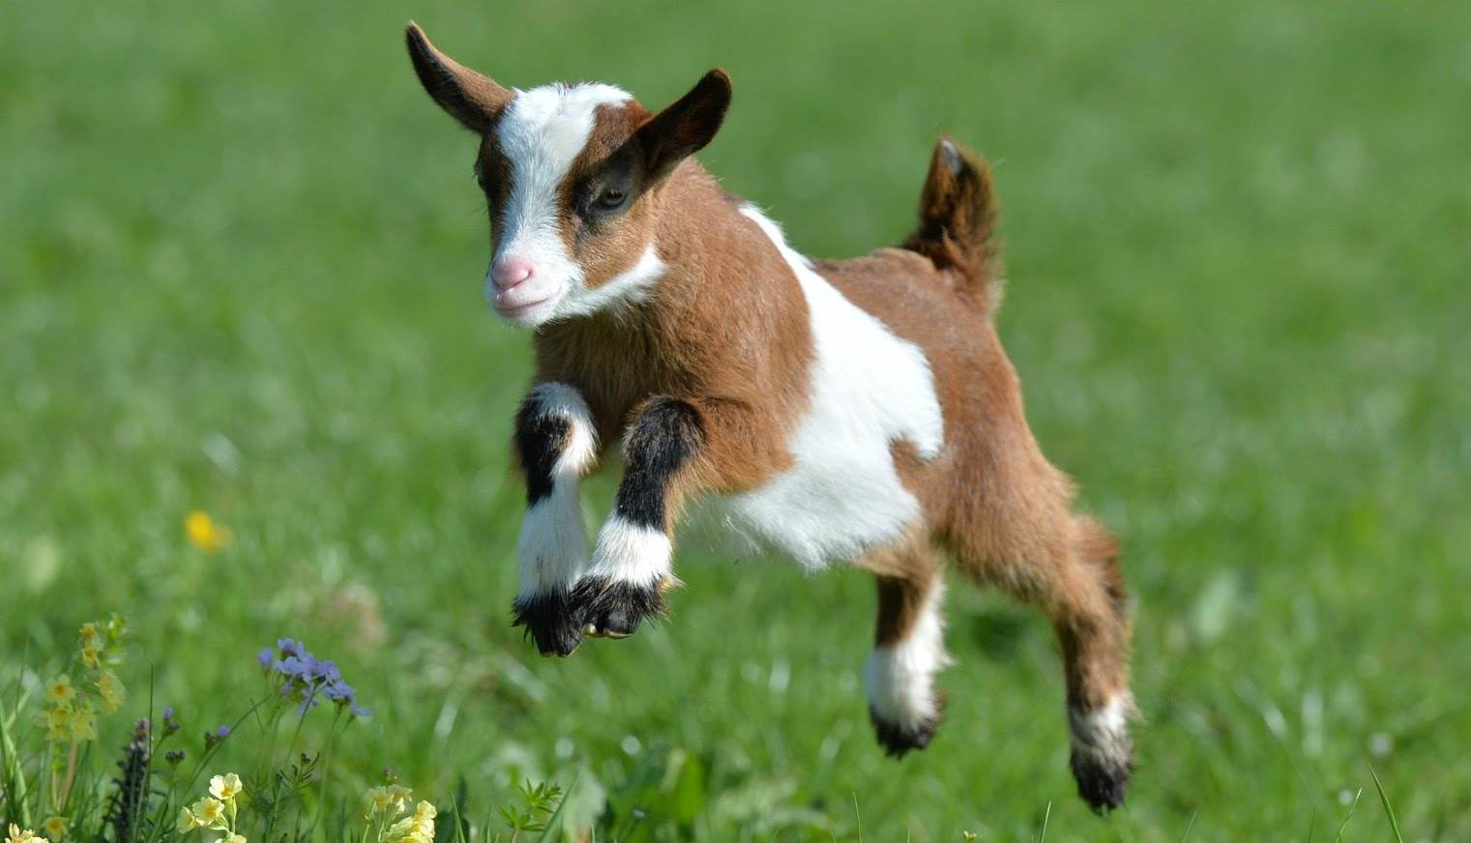
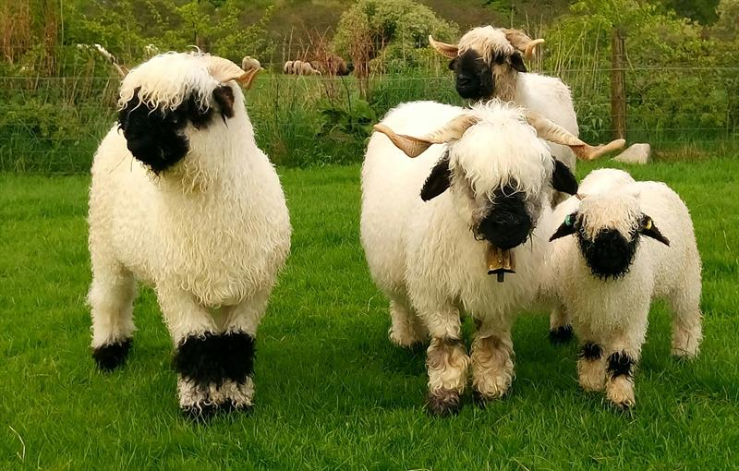
Schaap & geit

Slide 2
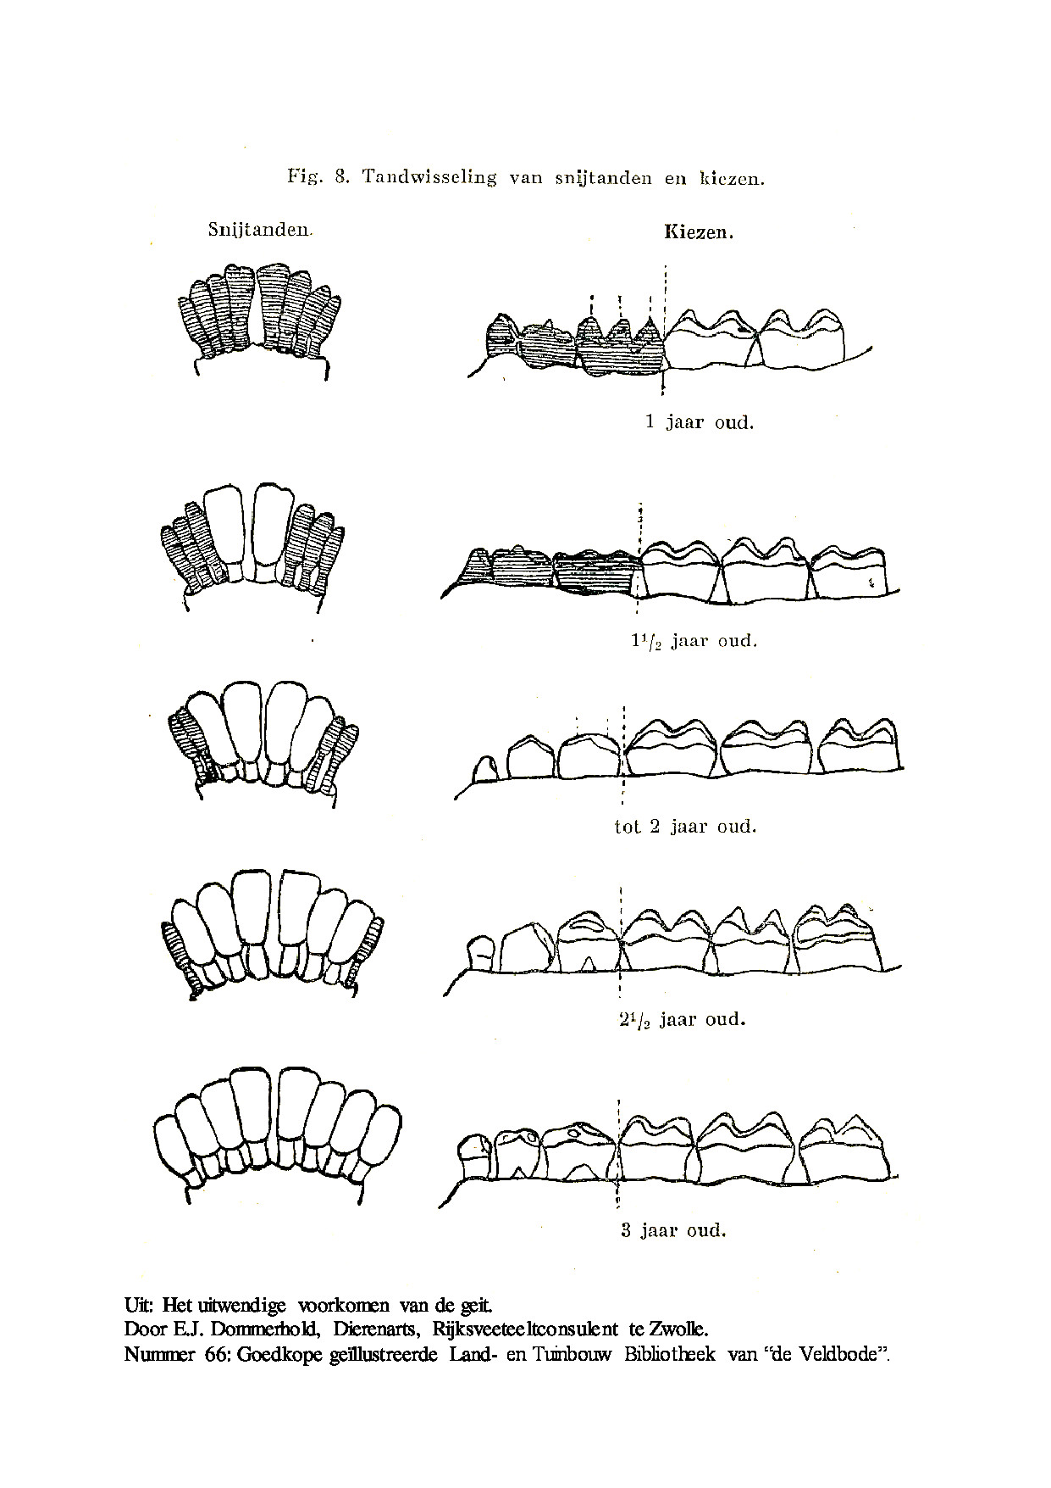
Gebit
Geit
schaap

Slide 3
Van bek tot anus
De bek: voedsel word ik kleine stukken gekauwd, mechanische vertering. Hier word ook speeksel bij toegevoegd. Vanuit de bek gaat het via de slokdarm naar de maag.
Maag: schapen en geiten hebben 4 magen, de pens, lebmaag, boekmaag en netmaag. De pens, boekmaag en netmaag zijn de zogenaamde voormagen. De lebmaag is de echt maag waar de maagzuren bij de brokken voedsel komen. Na de maag komt het in de darmen.
Darmen: De darmen zijn ongeveer 28 meter lang. De dunne darm kneed het voedsel en vermengt het met de verteringsenzymen. Na de dunne darm gaat het naar de blinde darm. Na de blinde darm gaat het naar dikke darm, in de dikke darm wordt het vocht uit het voedsel gehaald. Verder zijn er bacteriën die de resten van het voedsel verteren.
Anus: de anus is de uitgang naar buiten, hier komt de ontlasting uit.

Slide 4
Mechanische en enzymatische vertering
Mechanische vertering bestaat uit malende bewegingen van de tanden en tong en uit de peristaltische beweging van de darmen.
Enzymatische vertering komt voor in de maag. Vaak bij carnivoren, eiwitten oplossen uit het vlees.

Slide 5
Voederbehoefte/voeding
Vers hooi, moet droog een schoon blijven
Bijvoeren in de winter, tenzij er genoeg gras in de wei staat
Twee keer per dag voeren, vaste voederplek of in stal
Geiten kun je geitenkorrel of geitenmuesli geven
Schapen hoef je geen brokken te geven alleen als ze drachtig of zoogend zijn.
Extra’s: boomschors, takken, bladeren, wortels, brood, groenafval, liksteen.
Voldoende water
Texelaars en swifters kunnen slecht tegen koper, hierop is al het schapen voer op afgesteld.

Slide 6
Foerageergedrag
Eten lopend
Pakken lopend hier en daar een hapje gras, wat twijgjes, bladeren, takken en houtschors mee
Ze knabbelen liever dan ze echt eten
Het liefst gras dat even heeft kunnen doorgroeien

